Slide 1
Что такое прогноз?

Slide 2
Вы узнаете:
Что такое прогноз погоды.
Вы сможете:
-определить основную мысль текста;
-написать синквейн о погоде;
-использовать неопределенные местоимения.

Slide 3

Перемена, перемена,
Можно бегать и играть,
Но нельзя и забывать,
Что когда звенит звонок,
Он зовёт всех на урок.
Нам опаздывать нельзя,
Побыстрее в ZOOM, друзья!

Slide 4

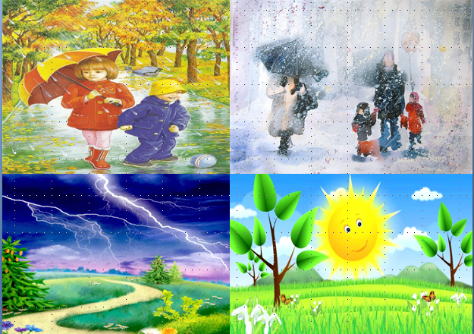
Что объединяет эти картины?
Чем они отличаются друг от друга?
Какая бывает погода?

Slide 5

Примерные ответы
Эти картины объединяет изображение природы
Отличаются тем, что изображены четыре разные времени года
Погода бывает солнечная, ненастная,дождливая, морозная

Slide 6
Продолжи……
То тёплая, то ……..
То тихая, то ……
То ясная, то ……
То сухая, то …….

Slide 7
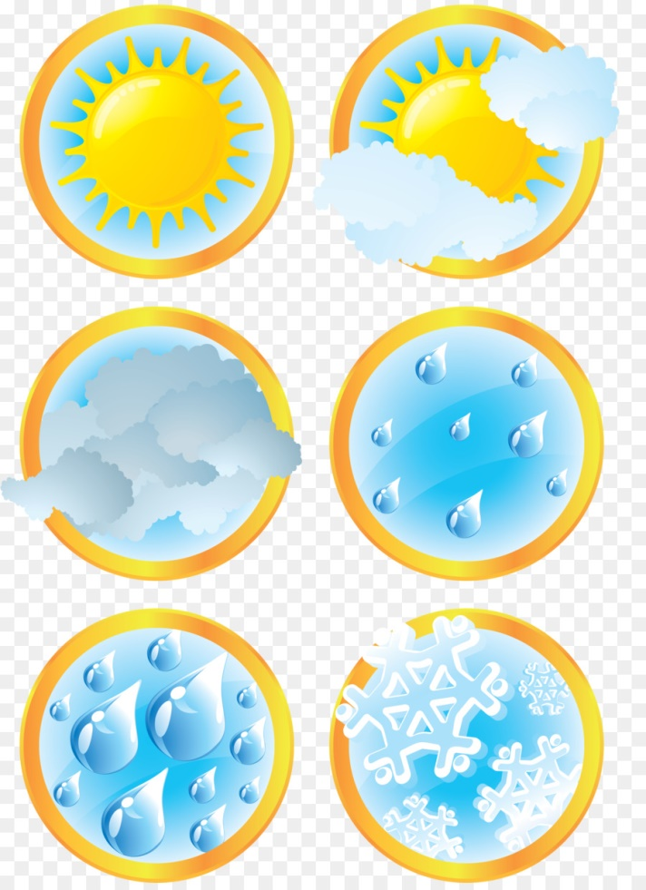
Примерные ответы
То тёплая, то холодная;
То тихая, то ветреная;
То ясная, то пасмурная;
То сухая, то дождливая.

Slide 8

Ответим на вопросы
От чего зависит состояние природы?
Какая погода тебе нравится?

Slide 9
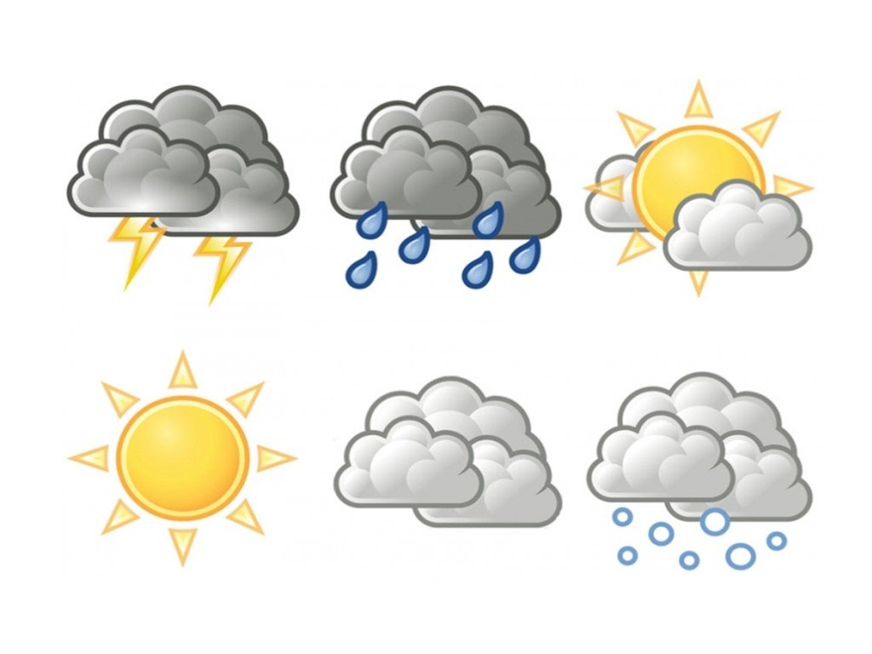
Примерные ответы
Состояние природы зависит от состояния неба,
облаков, осадков, ветра, воздуха.
Солнечная погода, дождливая погода, морозная погода, пасмурная погода

Slide 10
Составьте кластер на тему «Прогноз погоды»
Прогноз погоды

Slide 11
Примерные ответы
метеостанция
температура
приборы
Прогноз погоды
ветер
осадки

Slide 12
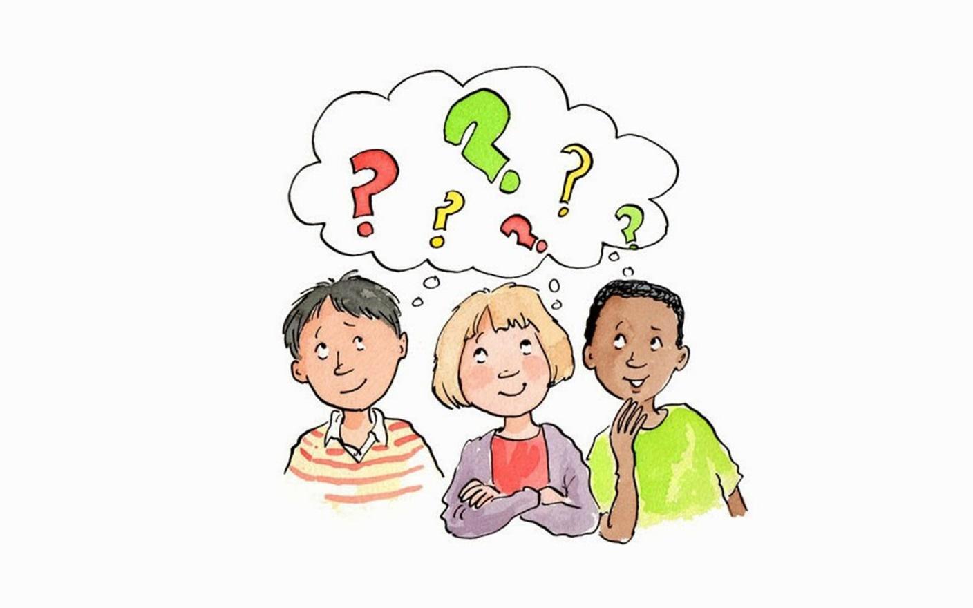
Задание 2
Прочитайте текст и определите основную мысль текста .

Slide 13
Текст
Первый месяц лета, каникул, походов в лес .Завтра с папой мы собирались за лесной жимолостью . Но интернет –прогноз расстраивал наши планы дождями .Глядя на моё унылое лицо, бабушка сказала, что прогноз нужно смотреть не в интернете, а спросить у самых малых. Оказывается, муравьи, пауки, кузнечики, сверчки и мошкара могут предсказать погоду на завтрашний день безошибочно. Первым делом бабушка показала мне паука, плетущего густую сеть от окна до ближайшей березы. Так охотник на мух предвещает хорошую погоду. И муравьи разбрелись по саду, не торопясь домой. Выйдя в огород, бабушка посмотрела вверх. Там, в синеве, с пронзительным криком чертили небо стрижи. Их высокий полет предвещал теплый и сухой день. К вечеру за околицей заливались кузнечики и сверчки.
Я, радуясь, новому благоприятному прогнозу, иду спать. Но утром мне снова тревожно. Вдоль горизонта крадутся облака. Но бабушка указывает на крохотные солнышки, бесстрашно распахнувшие свои лепестки. Одуванчик дождь чует, если закроется – жди тучу – плаксу. А у нас будет тепло и сухо. Нас ждёт хороший урожай жимолости!

Slide 14
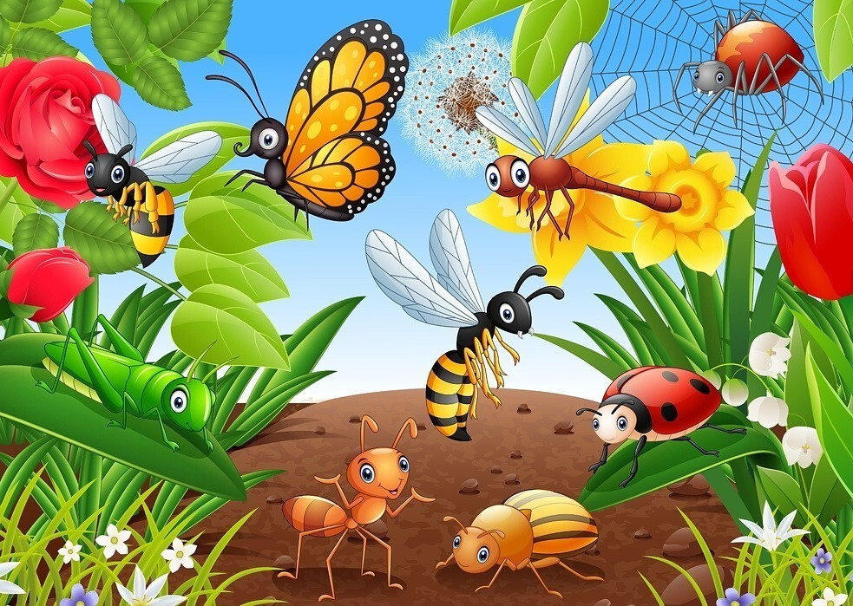
Примерные ответы
Основная мысль текста: насекомые и птицы могут прогнозировать погоду

Slide 15

Задание 3
Как вы думаете, почему местоимения называются неопределенными?

Slide 16

Работа по словарю
По словарю Сергея Ивановича Ожегова слово «неопределенный» означает
точно не установленный, не вполне отчетливый, уклончивый

Slide 17
Правила
Неопределенные местоимения указывают на неопределенные предметы, признаки,
количество. Неопределенные местоимения , кроме некто и нечто , изменяются по
падежам.
некто кое-кто
нечто кое-что
некоторый кто-то
несколько что-нибудь

Slide 18
Задание 4
Спишите, раскрывая скобки и вставляя пропущенные буквы. Объясните написание неопределенных местоимений.
Наблюдение за (не)которыми погодными явлениями привело к тому, что люди научились хорошо предсказывать погоду. На помощь учёным –метеорологам приходит (не)сколько сетей метеорологических станций, расположенных в разных м…стах наш… планеты, к...смические спутники, атмосферные зонды. Эт… результаты постоянно обрабатываются мощными к…мпьютерами и снабжают людей долгосрочными и краткосрочными прогнозами погоды.
Точное, научное предсказание- это и есть прогноз погоды

Slide 19
Примерные ответы
Наблюдение за некоторыми погодными явлениями привело к тому, что люди научились хорошо предсказывать погоду. На помощь учёным –метеорологам приходит несколько сетей метеорологических станций, расположенных в разных местах нашей планеты, космические спутники, атмосферные зонды. Эти результаты постоянно обрабатываются мощными компьютерами и снабжают людей долгосрочными и краткосрочными прогнозами погоды.
Точное, научное предсказание это и есть прогноз погоды

Slide 20

Задание 3
Напишите синквейн к слову погода

Slide 21
Примерные ответы
1.Погода.
2.Теплая, осенняя.
3.Меняется, радует, улучшается.
4.Сегодня на улице пасмурная погода.
5.Непогода.

Slide 22
Итоги урока
Вы узнали:
Что такое прогноз погоды;
- определили основную мысль текста;
- составили синквейн к слову погода;
-использовали неопределенные местоимения

Slide 23
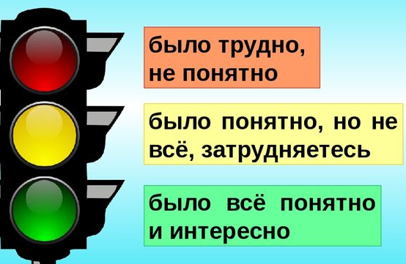
Рефлексия

Slide 24
Баршаға қолжетімді, сапалы білім!
Үш тілді
Цифрлы Қазақстан
Нәтижелі
Қол
жетімді
Дербес оқыту
Тиімді
Білімді бағалау
Заманауи технология
Качественное образование,
доступное всем!

